Slide 1
静态洪涝车机协同配送
近两周研究进展
美国真实数据 · GIS处理 · 模型整理
Notes:
两周研究进展｜美国真实数据、GIS处理与模型整理
说明：GIS内容仅依据用户说明及已有聊天摘要；原始GIS文件与图件尚未收到。美国地区及来源待用户补充，不推断。

Slide 2
02
这两周：路网处理已形成可核对的输入
180
254
176 / 4
道路记录
相交片段
可通行 / 禁行道路
保留节点标识与道路方向字段
已带水深、状态、长度及时间
道路片段已汇总回原始道路
当前进展：GIS与模型整理、CPLEX小算例试验、网站开发
依据：上传GPKG字段、几何和汇总值核查；模型报告
2/14
Notes:
核查到180条原道路、254条相交片段、176条可通行记录和4条禁行记录；这些是文件现有处理成果，不是本轮优化结果。113个路网节点不代表113个需求点。
用户补充：已经使用小算例试验，选用CPLEX。尚未提供求解日志，不能推断可行/最优/超时状态、目标值、耗时或Gap；不能将小算例试验等同于已完成美国真实路网求解。CPLEX为求解器，不据此宣称采用了某种具体自定义算法。
最新状态，以此条为准：用户已选择CPLEX，小算例试验仍未做好，正在开发网站。尚无可报告的完成试验结果；网站框架、具体功能、部署与求解器接入状态均未提供，不宣称已有对应能力。后续需完成小算例核验并梳理网站已完成的功能。

Slide 3
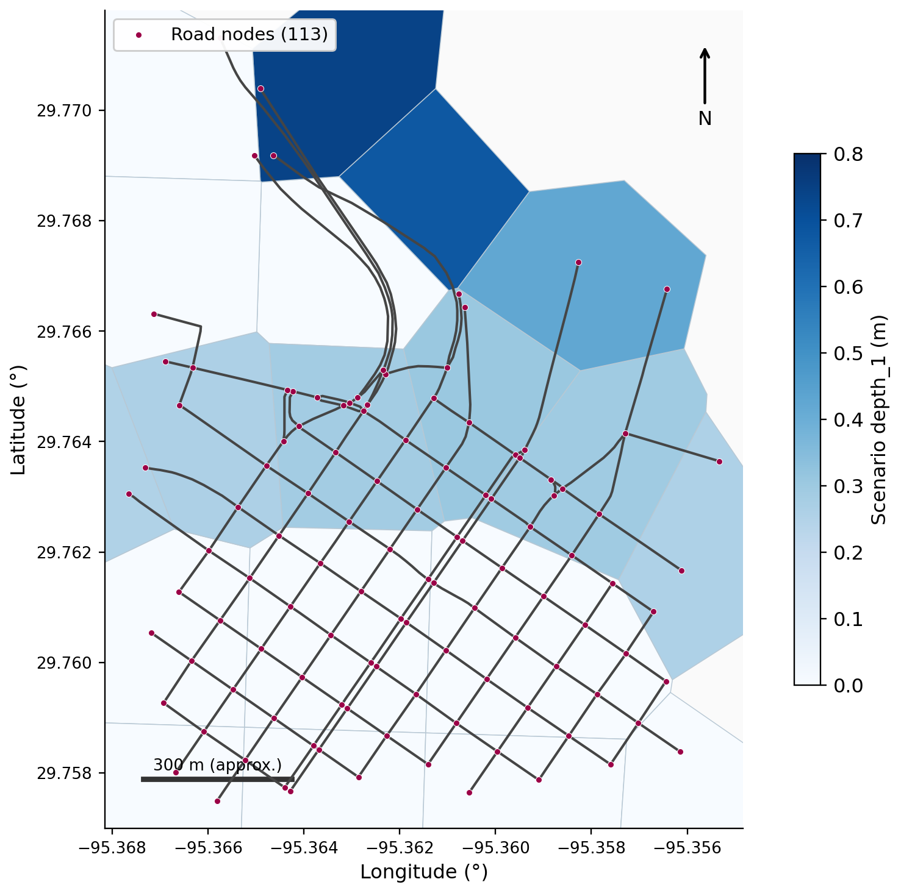
03
研究区：Harris County路网子区
113
路网节点
19
洪水面
17
水深情景字段
美国得州；坐标位于休斯敦中心区附近
路网节点尚未标注为需求点或起降点
readme：Harris County Road network；small_nodes、small_flood_final、small_road_final
3/14
Notes:
readme：Harris County Road network；small_nodes、small_flood_final、small_road_final。所有地图由上传GPKG的真实几何和属性绘制，无外部底图。水深采用depth_1，英尺乘0.3048为米。面共有19条，不将其解释为19个需求区。17个字段是不同情景，不等同于17个时间步；具体情景概率或重现期未提供。路网是Harris County真实地理背景，但洪水字段不能据此认定为实测洪灾事件。道路分类按片段聚合：95条全部正常、81条有减速但无禁行、4条有禁行。

Slide 4
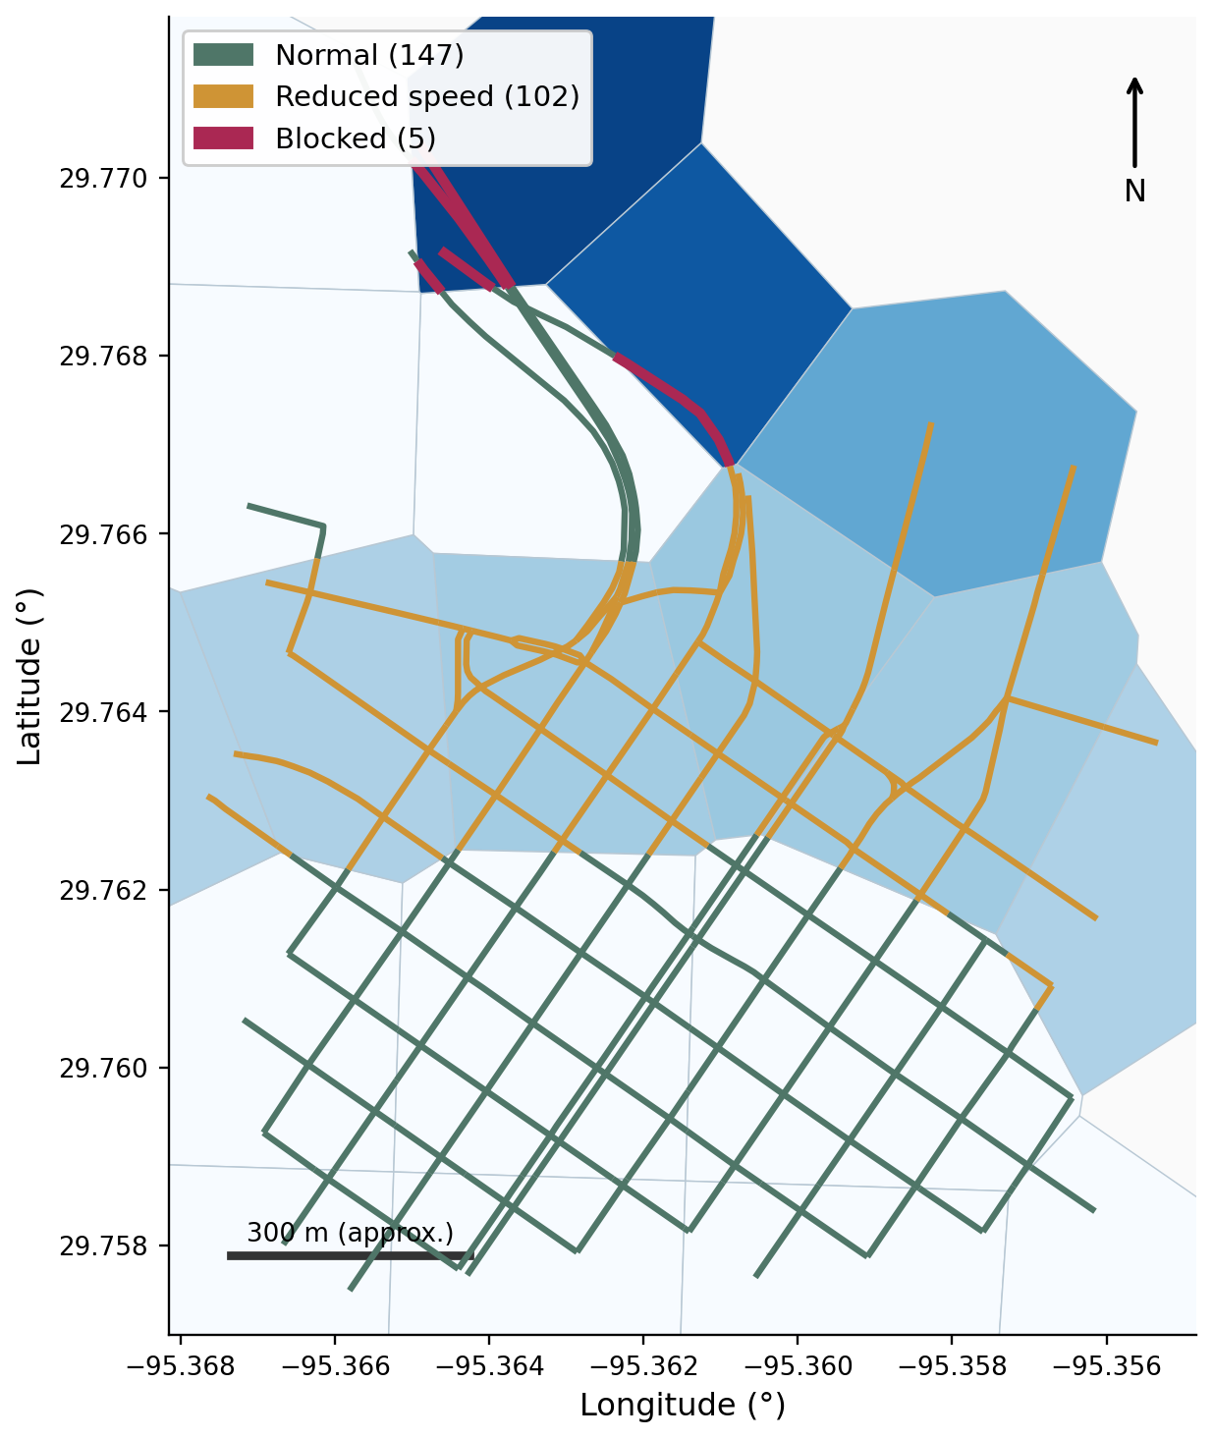
04
GIS相交：把水深赋给道路片段
147
正常片段
102
减速片段
5
禁行片段
按 depth_1 换算米制水深
状态与分段速度函数一致
road_flood_intersection：254片段；depth_m＝depth_1×0.3048
4/14
Notes:
road_flood_intersection：254片段；depth_m＝depth_1×0.3048。所有地图由上传GPKG的真实几何和属性绘制，无外部底图。水深采用depth_1，英尺乘0.3048为米。面共有19条，不将其解释为19个需求区。17个字段是不同情景，不等同于17个时间步；具体情景概率或重现期未提供。路网是Harris County真实地理背景，但洪水字段不能据此认定为实测洪灾事件。道路分类按片段聚合：95条全部正常、81条有减速但无禁行、4条有禁行。

Slide 5
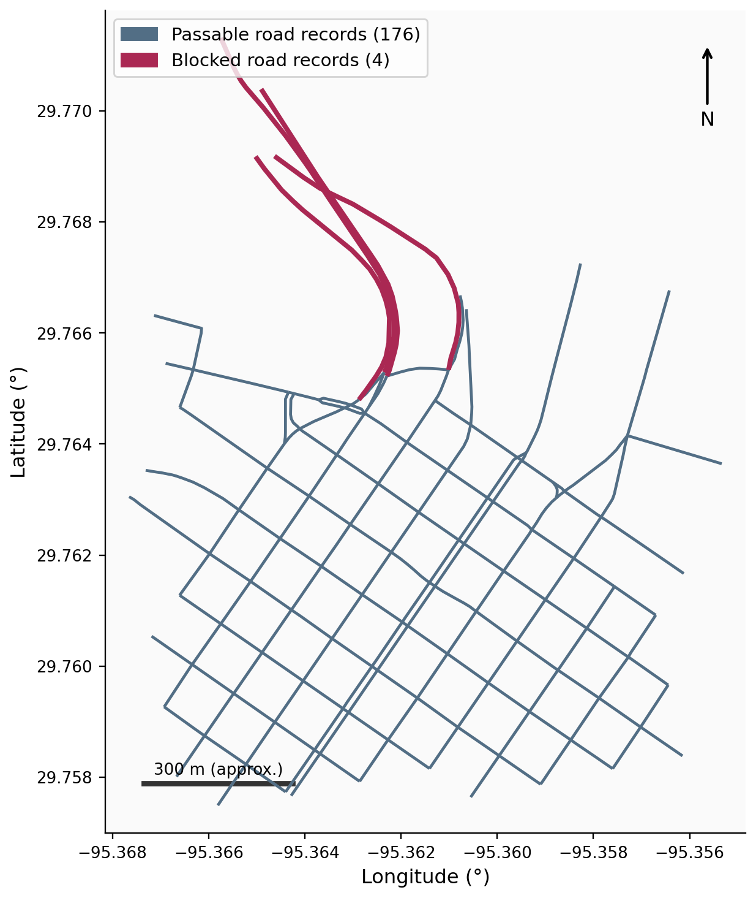
05
GIS汇总：恢复每条原道路的通行时间
95
全部正常道路
81
减速可通行道路
4
含禁行片段道路
按 road_id 汇总片段时间
4条禁行道路时间为空值
small_road_final：180条记录；road_time_s、blocked_n、sum_len_m
5/14
Notes:
small_road_final：180条记录；road_time_s、blocked_n、sum_len_m。所有地图由上传GPKG的真实几何和属性绘制，无外部底图。水深采用depth_1，英尺乘0.3048为米。面共有19条，不将其解释为19个需求区。17个字段是不同情景，不等同于17个时间步；具体情景概率或重现期未提供。路网是Harris County真实地理背景，但洪水字段不能据此认定为实测洪灾事件。道路分类按片段聚合：95条全部正常、81条有减速但无禁行、4条有禁行。

Slide 6
06
数据已对上，下一步核对方向与选点
已核对
进入求解前
水深：depth_1 × 0.3048
时间：3.6 × 长度 / 速度
片段时间与道路汇总一致
未覆盖道路图层为0条
from/to与u/v顺序需统一
113个节点仍需标定配送角色
仓库往返与任务可行性待查
情景含义与数据出处待追溯
当前文件已包含处理结果；尚需补全数据出处及情景定义
核查：英尺转米、片段时间、road_id汇总、道路覆盖与节点引用
6/14
Notes:
数值核验：254片段的depth_m与depth_1×0.3048误差为0；非禁行速度与模型函数误差为0；片段时间公式最大误差约1.4e-14秒；道路片段长度汇总最大误差约3.2e-10米；可通行道路时间汇总误差0。道路unknown_n全为0，road_uncovered图层为空，但没有独立重做空间差分，不能把空层等同于完整拓扑验证。180条记录中105条from=v、75条from=u，几何起点全部对应from；字段方向语义需要在建图前统一，不能直接认定数据错误。上传small_road与small_road_final逐行含几何一致；small_flood与small_flood_final亦一致。节点无需求量、服务类型、仓库或起降角色字段，因此不能声称完成需求点选择。readme没有发布机构、DOI、原始下载地址或具体事件，不能补造。

Slide 7
07
模型目标：尽早完成全部需求交付
minC_{max}
(9)
卡车服务道路可达点，无人机服务不可达点
无人机在所属卡车后续停靠的另一节点回收
本版采用静态水深、同车任务串行；CPLEX小算例试验尚未完成
阶段工作汇报｜模型依据：静态洪涝车机协同配送完整模型报告
7/14
Notes:
卡车服务道路可达点，无人机服务不可达点
无人机在所属卡车后续停靠的另一节点回收
本版采用静态水深、同车任务串行；已开展CPLEX小算例试验，结果明细尚未提供
说明：GIS内容仅依据用户说明及已有聊天摘要；原始GIS文件与图件尚未收到。美国地区及来源待用户补充，不推断。
用户补充：已经使用小算例试验，选用CPLEX。尚未提供求解日志，不能推断可行/最优/超时状态、目标值、耗时或Gap；不能将小算例试验等同于已完成美国真实路网求解。CPLEX为求解器，不据此宣称采用了某种具体自定义算法。
最新状态，以此条为准：用户已选择CPLEX，小算例试验仍未做好，正在开发网站。尚无可报告的完成试验结果；网站框架、具体功能、部署与求解器接入状态均未提供，不宣称已有对应能力。后续需完成小算例核验并梳理网站已完成的功能。

Slide 8
08
约束①｜每个点送一次，卡车路线连续
每点恰好服务一次；停靠节点有进有出
∑_{k∈K}​z_{j}^{k}+∑_{k∈K}​∑_{d∈Dk}​w_{j}^{dk}=1, j∈V_{c}
(10)
∑_{a:(a,i)∈A}​x_{ai}^{k}=b_{i}^{k}=∑_{b:(i,b)∈A}​x_{ib}^{k}, i∈R
(14)
服务覆盖与方式划分｜式（10）—（12）
仓库出发、返回与流平衡｜式（13）—（15）
访问顺序排除孤立闭环｜式（16）—（17）
阶段工作汇报｜模型依据：静态洪涝车机协同配送完整模型报告
8/14
Notes:
第14页：每点只送一次，并选定完整无人机任务
核心：服务覆盖、方式划分与任务选择各管一件事
式（10）不单独决定服务方式，式（11）才落实当前业务假设；式（12）的求和只包含中间服务对象为j的任务。没有候选任务时无法通过虚拟w满足需求。可达点必须卡车送是本研究假设，不是普适结论。
资料依据：第六节·唯一服务与方式划分，式（10）—（12）
状态：报告中的模型设定与公式；不作为实验结论
原始页面文稿：
（10）∑_{k∈ K}z_j^k+∑_{k∈ K}∑_{d∈ D_k}w_j^{dk}=1,\ j∈ V_c
（11）w_j^{dk}=0\ (j∈ C_T), z_j^k=0\ (j∈ C_D)
（12）w_j^{dk}=∑_{i,l:(i,j,l)∈ P^{dk}}y_{ijl}^{dk},\ j∈ C_D
依次作用：恰好一次服务；落实可达点/不可达点分工；为无人机服务绑定明确的起飞与回收任务
本报告未提供DOI。
第15页：启用卡车必须出发、连续停靠并返回
核心：流平衡约束保证停靠的进入与离开，不独自消除子回路
排除了(0,N)后，启用车辆至少停靠一个中间节点。单靠有进有出仍可能形成与仓库分离的环，需要下一页顺序约束。辅助节点不使用z。底层道路可重复走，不等于同一作业节点可重复停靠。
资料依据：第六节·出发返回与流平衡，式（13）—（15）
状态：报告中的模型设定与公式；不作为实验结论
原始页面文稿：
（13）∑_{b:(0,b)∈ A}x_{0b}^k=η_k, ∑_{a:(a,N)∈ A}x_{aN}^k=η_k
（14）∑_{a:(a,i)∈ A}x_{ai}^k=b_i^k=∑_{b:(i,b)∈ A}x_{ib}^k,\ i∈ R
（15）b_j^k=z_j^k\ (j∈ C_T), b_i^k≤η_k\ (i∈ R)
式（13）：用车则出发和返回各一次；式（14）：每次作业有进有出；式（15）：停靠可达需求点即服务，未启用车辆不作业
本报告未提供DOI。
第16页：用访问顺序排除脱离仓库的闭环
核心：选中的中间连接必须使顺序标签递增
u可以是连续变量，不要求严格连续整数编号。u_N=n+1只是终点的顺序标签，N不必等于n+1。式（17）仅按报告索引作用于中间作业节点连接，不能随意扩充到所有弧。
资料依据：第六节·子回路消除，式（16）—（17）
状态：报告中的模型设定与公式；不作为实验结论
原始页面文稿：
（16）b_i^k≤ u_i^k≤ nb_i^k,\ i∈ R; u_0^k=0, u_N^k=n+1
（17）u_b^k≥ u_a^k+1-(n+2)(1-x_{ab}^k), a,b∈ R,(a,b)∈ A
式（16）：未访问节点顺序为0，访问节点标签介于1与n
式（17）：选择连接(a,b)时，b的标签至少比a大1，从而不能绕一圈回到更早标签
本报告未提供DOI。

Slide 9
09
约束②｜起降地点正确，车与机都不超载
起降必须随所属车访问；无人机货物也占车载重
y_{ijl}^{dk}≤b_{i}^{k}, y_{ijl}^{dk}≤b_{l}^{k}, (i,j,l)∈P^{dk}
(18)
∑_{j∈Vc}​q_{j}(z_{j}^{k}+∑_{d∈Dk}​w_{j}^{dk})≤m_{c}η_{k}
(20)
起降点必须由所属卡车先后访问｜式（18）—（19）
卡车载重包括无人机配送物资｜式（20）
单项无人机任务也受载重限制｜式（21）
阶段工作汇报｜模型依据：静态洪涝车机协同配送完整模型报告
9/14
Notes:
第17页：无人机起降点必须由同一辆车先后访问
核心：选中任务同时约束卡车的停靠地点与停靠顺序
地点不同由候选任务集合保证，访问顺序由本页保证，实际时间同步由后页保证。这三种限制互补，不能用一条代替另外两条。式（18）适用于筛选后i,l都在R的任务。
资料依据：第六节·任务与卡车访问关联，式（18）—（19）
状态：报告中的模型设定与公式；不作为实验结论
原始页面文稿：
（18）y_{ijl}^{dk}≤ b_i^k, y_{ijl}^{dk}≤ b_l^k, (i,j,l)∈ P^{dk}
（19）u_l^k≥ u_i^k+1-(n+2)(1-y_{ijl}^{dk})
式（18）：所属车k必须停靠起飞点i和回收点l
式（19）：卡车访问i早于l；绑定同一k保证不跨车回收
本报告未提供DOI。
第18页：无人机配送物资也占卡车出发载重
核心：卡车初始装载包含直接配送与无人机配送两部分
只配送、途中不补货，后续物资重量不会增加，因此初始总载重足以控制物资上限。报告不将无人机平台自重重复计入物资载重。式（21）与候选集的载重筛选重复，保留用于完整说明，不宣称删去后一定提高求解效率。
资料依据：第六节·载重，式（20）—（21）
状态：报告中的模型设定与公式；不作为实验结论
原始页面文稿：
（20）∑_{j∈ V_c}q_j≤ft(z_j^k+∑_{d∈ D_k}w_j^{dk}\right)≤ m_cη_k
（21）q_jy_{ijl}^{dk}≤ m_d, (i,j,l)∈ P^{dk}
式（20）：整辆车出发携带的物资不超载，含无人机后续交付物资
式（21）：单项无人机任务物资不超过无人机载重
本报告未提供DOI。

Slide 10
10
约束③｜车到后准备，回收完才能离开
起飞有准备；离开前必须完成回收
y_{α}=1⇒{s_{α}≥a_{i}^{k}+p_{d},s_{α}≤τ_{i}^{k}
(26)
y_{α}=1⇒{r_{α}≥a_{l}^{k},τ_{l}^{k}≥r_{α}+g_{d}
(29)
卡车到达、服务、离开与行驶相衔接｜式（22）—（25）
无人机在车到后准备、车离开前起飞｜式（26）—（27）
先到的一方等待，回收操作完成后卡车离开｜式（28）—（29）
阶段工作汇报｜模型依据：静态洪涝车机协同配送完整模型报告
10/14
Notes:
第19页：卡车时间由到达、服务和道路行驶衔接
核心：未到节点不能开始服务，未完成服务不能离开
对应解释：式（22）设置时间原点，不强制τ0=0；式（23）管节点内先到达后服务再离开，辅助点及仓库σ=0；式（24）管节点间旅行，等待安排在节点；式（25）把卡车服务时间传给需求点。使用指示形式不代表已选求解软件或算法。长式按四个横向条目排，不加额外说明段落。
资料依据：第六节·卡车时间衔接，式（22）—（25）
状态：报告中的模型设定与公式；不作为实验结论
原始页面文稿：
统一访问记号：中间节点b̄_i^k=b_i^k，仓库状态b̄_0^k=b̄_N^k=η_k
（22）a_0^k=t_0^k=0
（23）b̄_i^k=1 ⇒ t_i^k≥ a_i^k, τ_i^k≥ t_i^k+σ_i
（24）x_{ab}^k=1 ⇒ a_b^k=τ_a^k+t_{ab}^{K}
（25）z_j^k=1 ⇒ T_j=t_j^k, j∈ C_T
本报告未提供DOI。
第20页：无人机须在卡车到达后准备，并在离开前起飞
核心：起飞不必与卡车开始服务同一时刻
准备可与卡车地面配送并行，因此s不必等于t+p。最早开始服务要求可通过延后起飞实现；同一无人机重复使用的准备还受任务排序约束。
资料依据：第六节·起飞服务同步，式（26）—（27）
状态：报告中的模型设定与公式；不作为实验结论
原始页面文稿：
对任务α=(i,j,l,d,k)，用y_α,s_α,r_α,ω_α简写
（26）y_α=1 ⇒ s_α≥ a_i^k+p_d, s_α≤τ_i^k
（27）y_α=1 ⇒ T_j=s_α+d_{ij}^{d}/v_d
式（26）：卡车到达后至少留出准备时间，且离开前完成起飞
式（27）：飞抵需求点时开始服务；本版不另设需求点前等待
本报告未提供DOI。
第21页：回收前的悬停等待消耗续航
核心：卡车必须等回收操作完成后才能离开
无人机先到时空中等，车先到时停车等；报告不允许无人机提前落地等待。不强制双方恰好同时到达，也不保证r一定是最早可行回收时间。车若还有未完成的本地服务，则式（23）也限制离开时间。等待不应在图或措辞中被解释为地面等待。
资料依据：第六节·回收同步，式（28）—（29）
状态：报告中的模型设定与公式；不作为实验结论
原始页面文稿：
（28）y_α=1 ⇒ r_α=s_α+F_{ijl}^{d}+ω_α
（29）y_α=1 ⇒ r_α≥ a_l^k, τ_l^k≥ r_α+g_d
式（28）：回收开始时间包含飞行、服务与空中等待
式（29）：车到后才可回收，回收操作完成后车才能离开
本报告未提供DOI。

Slide 11
11
约束④｜等待耗续航，同车任务不能重叠
等待计入续航；两项选中任务不能重叠
F_{ijl}^{d}y_{α}+ω_{α}≤E_{max}y_{α}
(31)
s_{β}≥r_{α}+G_{αβ}−M_{t}(1−o_{αβ})−M_{t}(2−y_{α}−y_{β})
(33)
完整航程与含空中等待的续航｜式（30）—（32）
同车选中任务排序，前项回收后再执行后项｜式（33）—（34）
同一架机重复使用，还需留出下一次准备时间
阶段工作汇报｜模型依据：静态洪涝车机协同配送完整模型报告
11/14
Notes:
第22页：预筛选通过，也可能因实际等待而续航不足
核心：优化中必须再次检查含悬停的实际空中时间
式（30）与预筛选的距离条件重复。式（31）不是重复，因为候选筛选中的F不含ω。式（32）使用规划上限H，是任务时间变量的开关；不能允许未选任务出现任意时间。
资料依据：第六节·航程与实际续航，式（30）—（32）
状态：报告中的模型设定与公式；不作为实验结论
原始页面文稿：
（30）L_{ijl}^{d}y_α≤ L_{max}y_α
（31）F_{ijl}^{d}y_α+ω_α≤ E_{max}y_α
（32）0≤ s_α,r_α,ω_α≤ Hy_α
式（30）：完整任务航程；式（31）：飞行、服务加实际等待不能超过续航；式（32）：未选任务的时间全部置零
本报告未提供DOI。
第23页：同车任何两项选中无人机任务不得重叠
核心：不同无人机可提前准备，仍不能同车并行飞行
两项均选时：o=1启用α先于β，o=0启用β先于α。前项必须完成回收操作；若同一架机，还要再准备p。不同机允许地面提前准备，故G不额外加后项p；式（26）仍约束各任务到达后的准备。不同车之间不建互斥。可用Mt=H+max G，任务对为空则不取空集最大值。此页是公式最长页，不再追加段落；详细解释留讲稿。
资料依据：第六节·同车任务排序，式（33）—（34）及G定义
状态：报告中的模型设定与公式；不作为实验结论
原始页面文稿：
同车不同候选任务只建立一次无序任务对，o_{αβ}∈{0,1}
G_{αβ}=\begin{cases}g_{d_α}+p_{d_β},&d_α=d_β\g_{d_α},&d_α≠ d_β\end{cases}
（33）s_β≥ r_α+G_{αβ}-M_t(1-o_{αβ})-M_t(2-y_α-y_β)
（34）s_α≥ r_β+G_{βα}-M_to_{αβ}-M_t(2-y_α-y_β)
本报告未提供DOI。

Slide 12
12
约束⑤｜服务时限、结束指标与变量范围
时间窗是可选模块；Cmax由最后交付决定
T_{j}≥e_{j}, Δ_{j}≥T_{j}−ℓ_{j}, Δ_{j}≥0, j∈V_{c}
(35)
C_{max}≥T_{j}+σ_{j}, j∈V_{c}
(36)
可选时间窗：最早开始与迟到记录｜式（35）
全部送达与全部返仓分别统计｜式（36）—（37）
二元变量、时间上界与未使用状态｜式（38）—（40）
阶段工作汇报｜模型依据：静态洪涝车机协同配送完整模型报告
12/14
Notes:
第24页：时间窗是可选模块，迟到不自动受到惩罚
核心：只有式（35）不能保证模型尽量减少迟到
报告的基础目标只最小化Cmax，没有迟到惩罚。若Δ不入目标，数值不一定等于实际迟到，应后处理max(0,T−ℓ)。ℓ为最晚开始而非最晚完成。时间窗启用需0≤e≤ℓ≤H。后续如需罚迟到，建议另行讨论目标扩展，不擅自加入权重。
资料依据：第六节·时间窗，式（35）及变量范围说明
状态：式（35）为可选模块；增加迟到惩罚仅作为待讨论建议
原始页面文稿：
（35）T_j≥ e_j, Δ_j≥ T_j-ℓ_j, Δ_j≥0, j∈ V_c
第一项：最早开始时间是硬下界
后两项：超过最晚开始时刻允许迟到，用非负变量承接
没有时间窗数据时，不启用此模块
本报告未提供DOI。
第25页：最后交付与全部返仓必须分开报告
核心：未最小化的上界变量不能直接作为精确统计值
无人机已在中间节点回收。只优化Cmax时，返仓指标建议从max_k a_N^k计算，不直接读取松弛的Cend。分层优化Cend后才可相应讨论最优返仓上界；仍须说明求解状态。
资料依据：第六节·结束时间，式（36）—（37）；第五节
状态：报告中的模型设定与公式；不作为实验结论
原始页面文稿：
（36）C_{max}≥ T_j+σ_j, j∈ V_c
（37）t_N^k=τ_N^k=a_N^k, C_{end}≥ a_N^k, k∈ K
式（36）：所有需求完成时间都不超过Cmax；结合最小化取最晚值
式（37）：返仓没有额外无人机回收操作，Cend覆盖所有车辆返仓时间
本报告未提供DOI。
第26页：变量范围负责关闭未使用的节点与任务
核心：有限时间上界也是指示约束线性化的依据
式（39）采用第19页统一访问记号，仓库绑定η。H要覆盖可行的出发、任务、等待及返程，过小会误判不可行。报告的乘积是参数乘变量；用指示约束或正确线性化可以构成MILP。该结构判断不是算法已经选定，也不证明模型已经过实证验证。
资料依据：第六节·变量范围，式（38）—（40）
状态：报告中的模型设定与公式；不作为实验结论
原始页面文稿：
（38）x_{ab}^k,z_j^k,w_j^{dk},y_{ijl}^{dk},b_i^k,η_k,o_{αβ}∈{0,1}
（39）0≤ a_i^k,t_i^k,τ_i^k≤ Hb̄_i^k, i∈ V_T
（40）0≤ T_j,C_{max},C_{end}≤ H, 0≤Δ_j≤ H
顺序变量范围见式（16），无人机任务时间范围见式（32）
本报告未提供DOI。

Slide 13
13
CPLEX小算例与网站开发正在推进
已选用CPLEX，小算例试验尚未完成
正在开发网站，具体已完成功能待梳理
后续完成试验，记录求解状态、目标值与耗时
试验验证后，再推进真实路网与网站结果对接
当前状态：CPLEX已选定；试验未完成；网站开发中
13/14
Notes:
核对真实路网、节点、道路水深与数据单位
检查禁行道路、仓库往返与无人机候选任务
比较求解方案，逐项检查路径、载重、同步和续航
说明：GIS内容仅依据用户说明及已有聊天摘要；原始GIS文件与图件尚未收到。美国地区及来源待用户补充，不推断。
用户补充：已经使用小算例试验，选用CPLEX。尚未提供求解日志，不能推断可行/最优/超时状态、目标值、耗时或Gap；不能将小算例试验等同于已完成美国真实路网求解。CPLEX为求解器，不据此宣称采用了某种具体自定义算法。
最新状态，以此条为准：用户已选择CPLEX，小算例试验仍未做好，正在开发网站。尚无可报告的完成试验结果；网站框架、具体功能、部署与求解器接入状态均未提供，不宣称已有对应能力。后续需完成小算例核验并梳理网站已完成的功能。

Slide 14
14
本次进展与需要讨论的问题
已形成
已整理GIS数据与模型；已选用CPLEX
进行中
小算例试验与网站开发均在进行中
下一步
完成求解验证，逐步衔接真实路网与网站
GIS成果依据上传文件；模型方案依据完整报告
14/14
Notes:
GIS侧｜研究区与数据来源、选点依据、处理结果
模型侧｜服务分工、同车串行、阈值与资源参数
验证侧｜已选用CPLEX，先完成小算例再对接展示
说明：GIS内容仅依据用户说明及已有聊天摘要；原始GIS文件与图件尚未收到。美国地区及来源待用户补充，不推断。
用户补充：已经使用小算例试验，选用CPLEX。尚未提供求解日志，不能推断可行/最优/超时状态、目标值、耗时或Gap；不能将小算例试验等同于已完成美国真实路网求解。CPLEX为求解器，不据此宣称采用了某种具体自定义算法。
最新状态，以此条为准：用户已选择CPLEX，小算例试验仍未做好，正在开发网站。尚无可报告的完成试验结果；网站框架、具体功能、部署与求解器接入状态均未提供，不宣称已有对应能力。后续需完成小算例核验并梳理网站已完成的功能。

